Slide 1
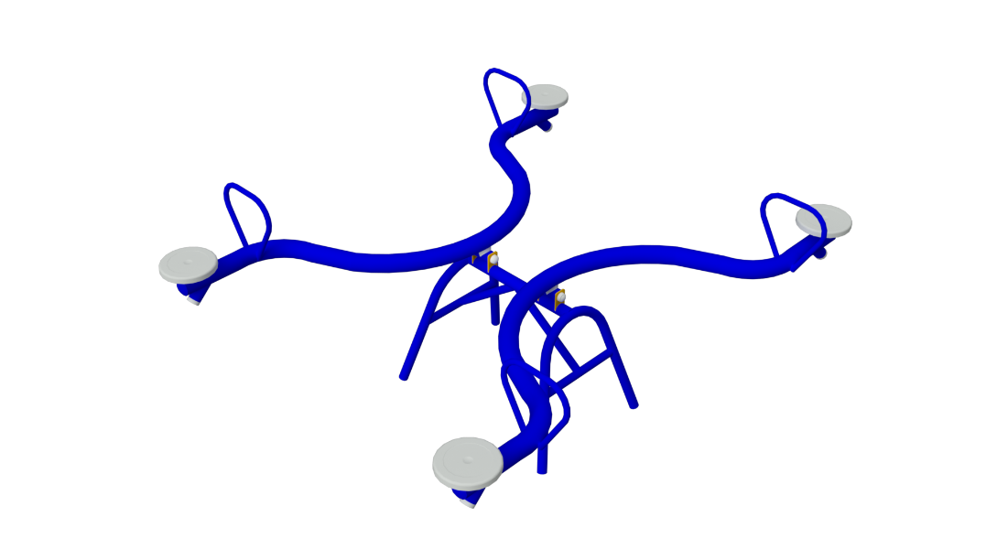
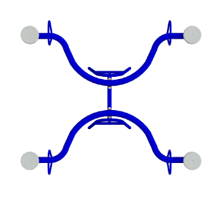
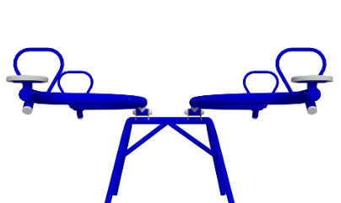
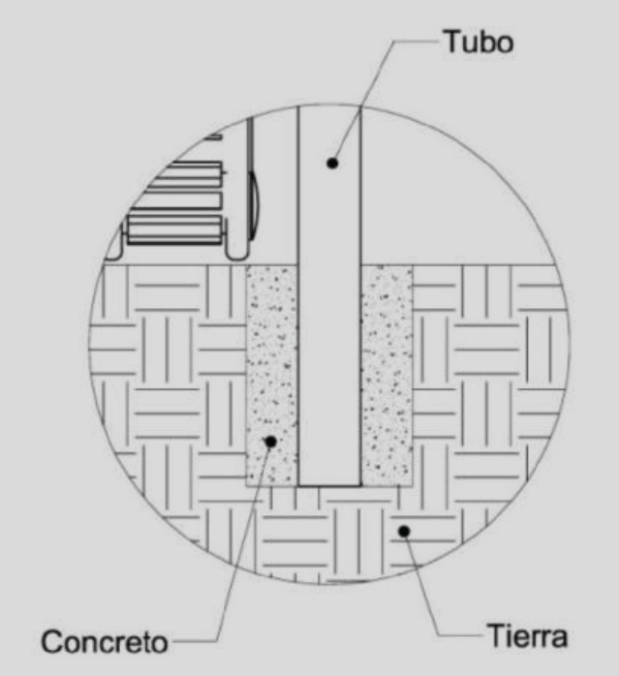
SUB-00-02-01
Medidas
Capacidad
Área segura
1
26/12/2023
SUBE Y BAJA PULPO
TRIPLE
Edad (años)
2.60m x 2.10m x 1.05m
4 niños
6.20m x 5.70m
4-12 años
xxx-xxx
Descripción de producto
Sube y baja formado por 2 sube y baja forma arco, cada sube y baja cuenta con 2 asientos botón de compuesto de fibra de vidrio. Soporte estructural principal de tubo redondo NGR Ced.30 Norma ASTM-A-513,Angulo laminado en caliente Norma ASTM-A-36. Sistema de movimiento por medio de rodamiento rígido de bolas, y su alojamiento (housing) de material hecho con hierro fundido (alto grado) ofreciendo resistencia y durabilidad.
Sujeción y Unión
Utilización de soldadura MIGG (GMAW), para la unión de los elementos de un componente en acero. Sujeción accesorios mediante tornillos tipo "Torks", tuercas inserto nylon, tuercas de presión y aplicación de "LocTite”, lo cual dificulta la extracción y el vandalismo.
Imagen de referencia, puede haber variación
Recubrimiento
Las partes en acero pasan por un tratamiento de superficie de tres etapas para evitar la oxidación natural del acero: Fosfatodesengrase, enjuague y sellado, el cual evita la oxidación natural del acero. Se les aplica un recubrimiento de pintura poliéster electrostático en polvo (PowderCoating) con una temperatura de curado a 200° C. lo cual asegura la adherencia, la dureza y el brillo del recubrimiento sobre el producto.
2.10m
1.05m
2.60m
Dimensiones de referencia, puede haber variaciones.
Realizar hoyos de 40cm de Diámetro.
Excavar a 20cm de profundidad para enterrar postes y accesorios.
Rellenar hoyos con un concreto de 200Kg/cm2 de resistencia.
ANCLADO EN CEMENTO:

